Slide 1
Муниципальное бюджетное дошкольное образовательное учреждение
«Ромодановский детский сад комбинированного вида»
МЕТОДИЧЕСКИЕ РЕКОМЕНДАЦИИ
для воспитателей
по использованию проектной деятельности
в обучении дошкольников рассказыванию по картине
Ромоданово 2015

Slide 2
Актуальность
Сегодня государством поставлена задача, подготовить совершенно новое поколение: активное, любознательное. И дошкольные учреждения, как первая ступенька в образовании, уже представляют, каким должен быть воспитанник детского сада, какими качествами он должен обладать. В соответствии с ФГОС в новой системы образования, ориентированной на вхождение в мировое пространство, требует существенных изменений в педагогической теории и практике дошкольных учреждений, совершенствования педагогических технологий.
Использование инновационных педагогических технологий открывает новые возможности воспитания и обучения дошкольников. И одной из наиболее эффективных в наши дни стал метод проектов. Этот метод актуален и очень эффективен, т.к. дает ребенку возможность экспериментировать, синтезировать полученные знания, развивать творческие способности и коммуникативные навыки. Развитие связной речи является центральной задачей речевого воспитания детей. Это обусловлено, прежде всего, ее социальной значимостью и ролью в формировании личности. Именно в связной речи реализуется основная, коммуникативная, функция языка и речи.

Slide 3
Метод проектов интересен и полезен не только детям, но самим педагогам, т.к. он дает возможность сконцентрировать материал по определённой теме, повысить уровень собственной компетентности по проблеме, вывести на новый уровень взаимоотношения с родителями, ощутить себя действительно партнером детей в решении исследовательских задач, сделать процесс познания не скучным и чрезмерно назидательным.
Речь и общение сопровождают все виды деятельности детей (игровую, трудовую, познавательно-исследовательскую, продуктивную, музыкально-художественную, чтение) и являются их неотъемлемой частью. Поэтому у воспитателя имеются огромные возможности для постоянной работы над развитием речи детей в рамках любого межпредметного проекта. Метод проектов естественно и гармонично вплетается в образовательный процесс детского сада.
Более подробно мы хотим рассказать о методических рекомендациях по обучению дошкольников рассказыванию по картине.

Slide 4
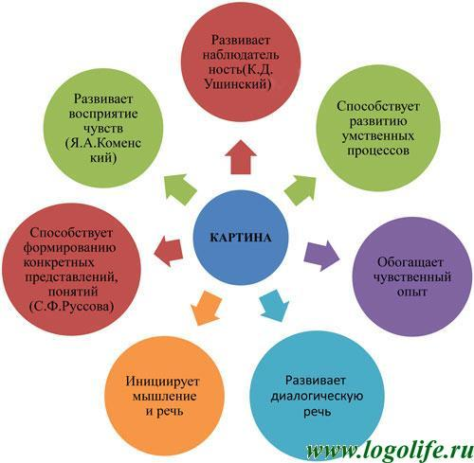
Значение картины как дидактического средства образования дошкольников

Slide 5
ТРЕБОВАНИЯ К ОТБОРУ КАРТИН
Содержание картины должно быть интересным, понятным, воспитывающим положительное отношение к окружающему;
картина должна быть высокохудожественной: изображения персонажей, животных и других объектов должны быть реалистическими;
картина должна быть доступна не только по содержанию, но и по изображению. Не должно быть картин с чрезмерным нагромождением деталей, иначе дети отвлекаются от главного.

Slide 6
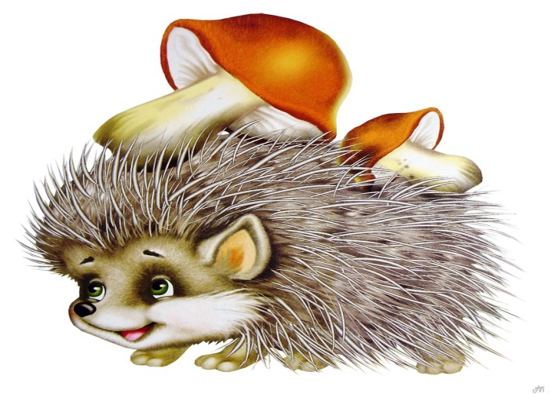
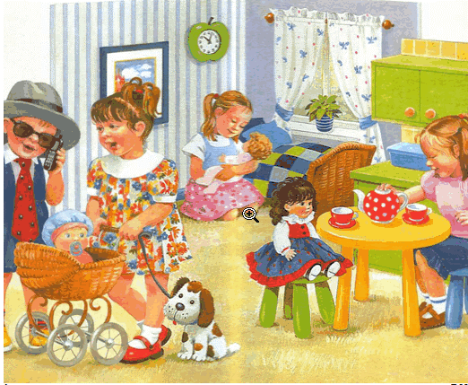
Виды рассказывания по картине
1. Описание предметных картин –
это связное последовательное описание изображенных на картине предметов или животных, их качеств, свойств, действий
2. Описание сюжетной картины – это описание изображенной на картине ситуации, не выходящей за пределы содержания картины.

Slide 7
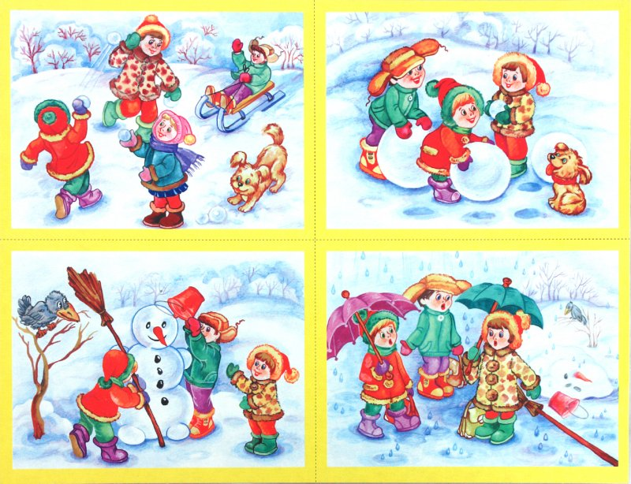
3. Рассказ по последовательной сюжетной серии картин: ребенок рассказывает о содержании каждой сюжетной картинки из серии, связывая их в один рассказ.

Slide 8
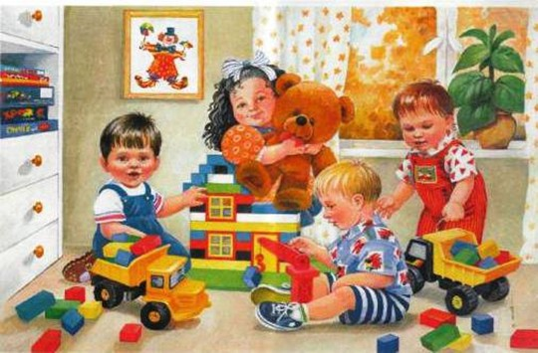
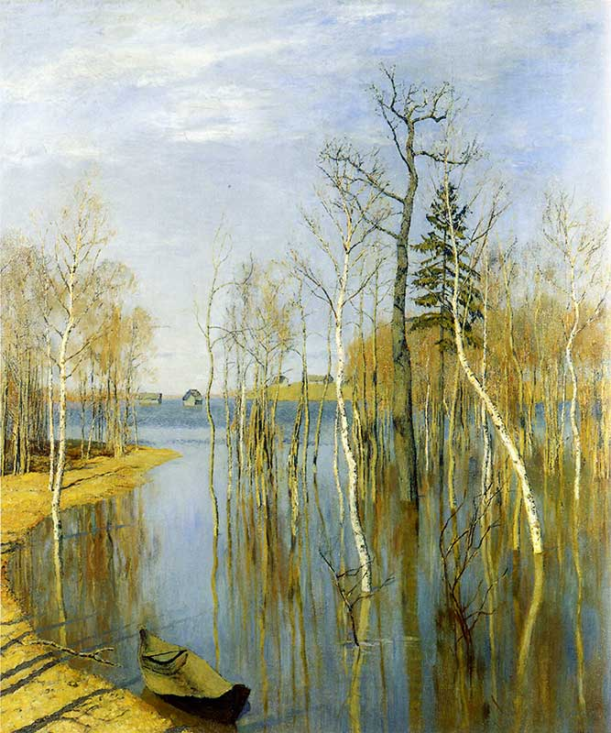
4. Повествовательный рассказ по сюжетной картине: ребенок придумывает начало и конец к изображенному на картине эпизоду. Ему требуется не только осмыслить содержание картины, передать его, но и с помощью воображения создать предшествующие и последующие события.
5. Описание пейзажной картины и натюрморта. Пример описания картины И. Левитана «Весна. Большая вода» ребенком 6,5 лет: «Растаял снег, и затопило все кругом. Деревья стоят в воде, а на горке домики. Их не затопило. В домиках живут рыбаки, они ловят рыбу».

Slide 9
Этапы обучения рассказыванию Младший возраст
осуществляется подготовительный этап,
Цель - обогатить словарь, активизировать речь детей, научить их рассматривать картины и отвечать на вопросы по их содержанию.
Проводятся дидактические игры с предметными картинками:
малыши должны подобрать пару к указанной картинке, назвать предмет, сказать, какой он, что с ним делают.
Структура занятия
Часть 1. Рассматривание картины с помощью вопросов воспитателя.
Часть 2. Заключительный рассказ воспитателя, являющийся образцом
Основной прием проведения занятия –беседа. Дети учатся рассказывать с помощью вопросов воспитателя. Воспитатель задает схему, а дети дополняют:«Кошка Мурка лежит на ... (коврике), у нее маленькие ... (котята)». Используются авторские рассказы по теме, загадки, короткие стихи, потешки.
Характерные особенности занятий
Чередование хоровых и индивидуальных ответов.
Обязательно наличие эмоциональных и игровых приемов.
Использование литературных и художественных вставок.

Slide 10
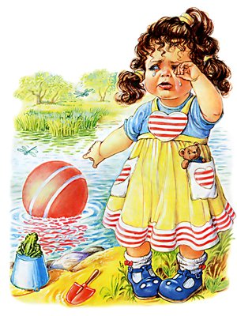
Возможные приемы
Игра «Расскажи кукле».
Выбор объекта описания.
Показ игрушки, идентичной персонажу картины.
Инсценировка ( в гости к детям приходят кукла, собачка, и дети
разговаривают с ними).
Предложить ребенку встать на место того, кто нарисован ( «Как будто это мы гуляем», «Как будто это наш котенок».)
В работе с малышами используются предметные и сюжетные картины, близкие опыту детей, вызывающие эмоциональный отклик: «Кошка с котятами», «Собака со щенятами», «Корова с теленком», «Наша Таня».

Slide 11
Средний возраст
Детей учат рассматривать и описывать предметные и сюжетные картины сначала по вопросам воспитателя, а затем по его образцу.
Используется прием сравнения двух персонажей. Проводятся беседы по сюжетным картинам, заканчивающиеся обобщением, которое делает воспитатель или дети.
Можно поиграть в лексико-грамматическая упражнение «Продолжи предложение». - Давайте поиграем. Я буду начинать предложение, а вы его будете продолжать. Но для этого надо очень внимательно всмотреться в картину. • Я считаю, что на картине изображено начало дня, потому, что …
Структура занятия:
1. дети молча рассматривают картину,
2. проводится беседа, уточняющая содержание и детали,
3. дается образец (короткий, живой, эмоциональный),
4. дети воспроизводят образец,
5. рассказывают самостоятельно, внося в рассказ свое творчество.

Slide 12
Когда дети научатся составлять небольшие рассказы описательного характера (рассказ об основных качествах, свойствах и действиях одного или нескольких предметов или объектов), можно перейти к рассказыванию по последовательной сюжетной серии картин (не более трех). С помощью воспитателя дошкольники составляют связный последовательный рассказ описательного характера, объединяющий в единое целое все картинки серии.
Рассматривается и описывается каждая картина из серии, затем высказывания детей объединяются в один сюжет воспитателем или детьми.

Slide 13
Старший возраст
Цели:
1. Учить детей правильно понимать содержание картины.
2.Воспитывать чувства (в зависимости от сюжета картины): любовь к природе, уважение к данной профессии и т.д.
3. Учить составлять связный рассказ.
4.Активизировать и расширять словарный запас.
5.Развивать внимание, память, инициативность, мышление.
Содержание, тематика картин, использующих в старшем дошкольном возрасте, требуют предоставить занятиям большего познавательного и эстетического акцента. Во вступительной беседе уместной может быть краткая информация о жизни и творчестве художника — автора картины, ее жанр, обобщающая беседа о времени года, жизни животных, человеческих отношениях и т.д., т.е. то, что настраивает детей на восприятие картины. Обращение к собственному опыту детей, участие в полилоге, соответствующему теме занятия, лексико-грамматические упражнения также активизируют умственную и речевую деятельность дошкольников, побуждают их к инициативности. Одно из центральных мест в структуре занятия занимает беседа по картине, что происходит после ее молчаливого рассмотрения детьми.

Slide 14
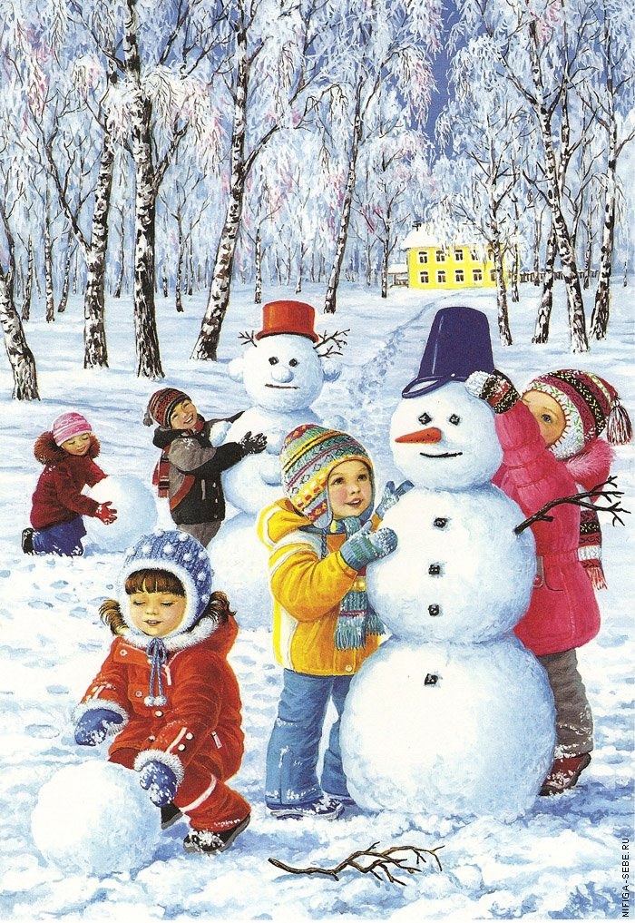
Характерные особенности занятий
Повторный просмотр картины, уточнение основных моментов сюжета
Приемы: вопрос, план, коллективное рассказывание, обсуждение последовательности повествования, творческие задания.
В старшем дошкольном возрасте беседу по содержанию картины можно начинать с анализа ее первичной или поиска более удачной, точного названия: «Картина называется «Зимние забавы ». Как вы считаете, почему именно так она называется? Что означает слово «забава»? »- Обращается к детям воспитатель после молчаливого рассмотрения. — «Как, по вашему мнению, можно было бы назвать ее по-другому? Объясните свой вариант ». Это позволяет детям понять, оценить картину в целом, чтобы дальше перейти к более подробному его рассмотрению.
Рассказ воспитателя (не простое его воспроизведение, а обобщенное).
Образец чаще всего касается части картины, наиболее трудной,
менее яркой, а потому и незаметной для детей).

Slide 15
Составление описательных рассказов
Подбор названия картины (задания типа «Как назвал художник эту картину?»).
Характеристика самого существенного и деталей.
Придумывание начала или конца к сюжету, изображенному на картине.
Вопросы детям по сюжетной линии повествовательного рассказа.
Составление коллективного рассказа по картине:
1.Дети придумывают, что с героями было раньше.
2.Излагают события, изображенные на картине.
3.Придумывают последующие действия, поступки и приключения
героев
.
Включение элемента соревнования: рассказ, какой группы окажется наиболее интересным?
Оценивание рассказов товарищей, как по содержанию, так и по форме.

Slide 16
Творческое рассказывание по картине
В порядке возрастания сложности:
Составление рассказа с добавление последующих событий.
Составление рассказа с заменой объекта.
Составление рассказа с заменой действующего лица.
Составление рассказа с добавлением предшествующих событий.
Составление рассказа с добавлением предшествующих и последующих событий.
Составление рассказа с добавлением объекта.
Составление рассказа с добавлением действующего лица.
Составление рассказа с добавлением объектов и действующих лиц.
Составление рассказа с изменением результата действия.
Составление со сменой времени действия.

Slide 17
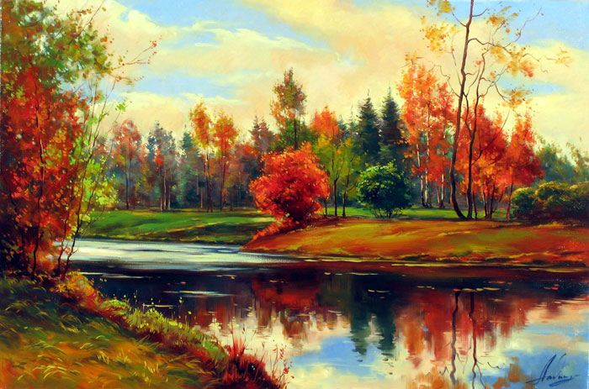
Рассматривание пейзажных картин
Предварительная работа – наблюдение разнообразия и красоты окружающей природы.
При рассматривании целесообразны вопросы:
-Что художнику хотелось рассказать нам про этот лес?
- Почему художнику хотелось рассказать нам про этот лес?
- Почему художник так назвал свою картину?
- Что художнику кажется интересным, красивым.
- «Про что ?..» , «О чем?....».
Использование музыки и поэзии.
Активизация опыта детей.
Рассказ-образец воспитателя или литературный образец.
В начале и в ходе занятия воспитатель может сказать несколько слов о художнике, написавшем картину.
Сравнение разных по настроению картин.

Slide 18
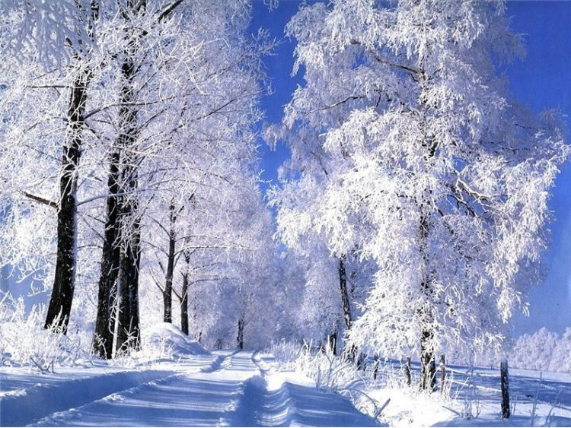
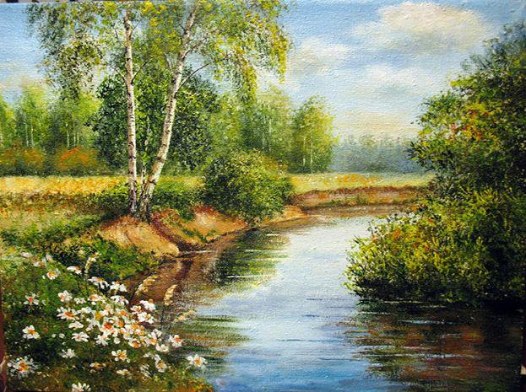
Описание пейзажных картин
В данном случае в качестве элементов модели рассказа выступают объекты природы. Так как они, как правило, носят статичный характер, особое внимание уделяется описанию качеств данных объектов.
Работа по таким картинам строится в несколько этапов:
выделение значимых объектов картины;
рассматривание их и подробное описание внешнего вида и свойств каждого объекта;
определение взаимосвязи между отдельными объектами картины;
объединение мини-рассказов в единый сюжет.

Slide 19
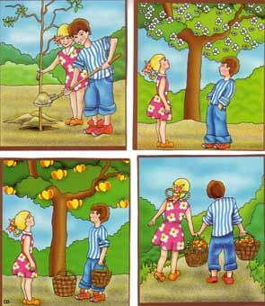
Варианты предъявления картин для составления коллективного рассказа по сюжетной серии:
1 на доске выставляют набор картинок с заведомо нарушенной последовательностью. Дети находят ошибку, исправляют ее, придумывают название рассказа и содержание по всем картинкам;
2. вся серия картинок находится на доске, первая картинка открыта, другие закрыты. После описания первой открывают по порядку
следующую; каждая картинка описывается. В конце дети дают название серии, отбирают самое удачное;
3. дети размещают в нужной последовательности неправильно
расположенные картинки, затем составляют рассказ по целой серии.
Они договариваются между собой, кто в какой последовательности будет рассказывать.

Slide 20
Подготовительная группа
Дети самостоятельно составляют описания и повествования по картинам, с правильной передачей содержания, с соблюдением соответствующей структуры, с использованием образной речи.
Используются все типы картин и все виды детских рассказов. Особое внимание уделяется самостоятельности и творчеству. В качестве речевого образца часто используется художественное произведение: короткие рассказы Л. Н. Толстого, К. Д. Ушинского, Е.Чарушина, В. Бианки.
Образец воспитателя следует предлагать лишь в том случае, если ребята плохо владеют умением связно излагать содержание картины. На таких занятиях лучше дать план, подсказать возможный сюжет и последовательность рассказа .В группах старшего дошкольного возраста используются все виды рассказов по картине: описательный рассказ по предметной и сюжетной картинам, повествовательный рассказ, описательный рассказ по пейзажной картине и натюрморту.

Slide 21
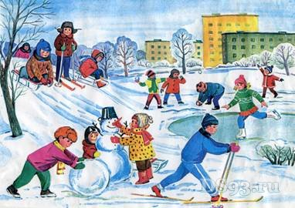
Структура занятия:
Проводится рассказывание по многоэпизодным картинам «Зимние развлечения», «Летом в парке», «Улица города». Рассматривание картин осуществляется по частям, используются творческие задания, детям предлагают самим задавать вопросы; словарь активизируется, обогащается образными выражениями (эпитеты, сравнения, метафоры). Воспитатель может начать рассказ об одном из эпизодов, дети продолжают. Используются указания, кому начинать, о чем рассказать сначала, в какой последовательности развивать сюжет. После таких пояснений и указаний дети принимают участие в коллективном рассказывании.

Slide 22
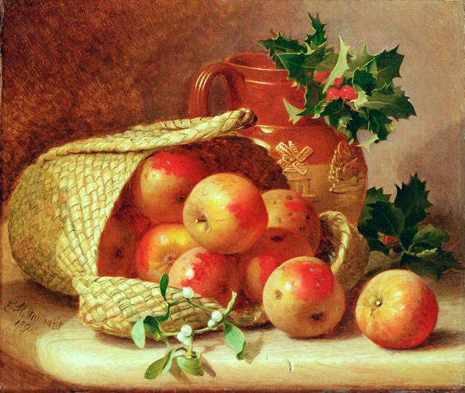
Рассматривание натюрмортов
Вывешивается несложная картина с изображением посуды, цветов, фруктов. Воспитатель воспроизводит эту картину на столе, разложив соответствующие предметы примерно так, как они нарисованы на картине.
Составление натюрморта детьми с одновременным описанием: цвет, сочетание красок, фон, форма предметов. Затем это все сравнивается с картиной.
В конце года самостоятельное описание натюрмортов.

Slide 23
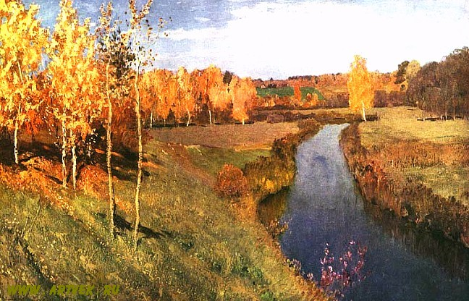
Левитан И.И. Золотая осень

Slide 24
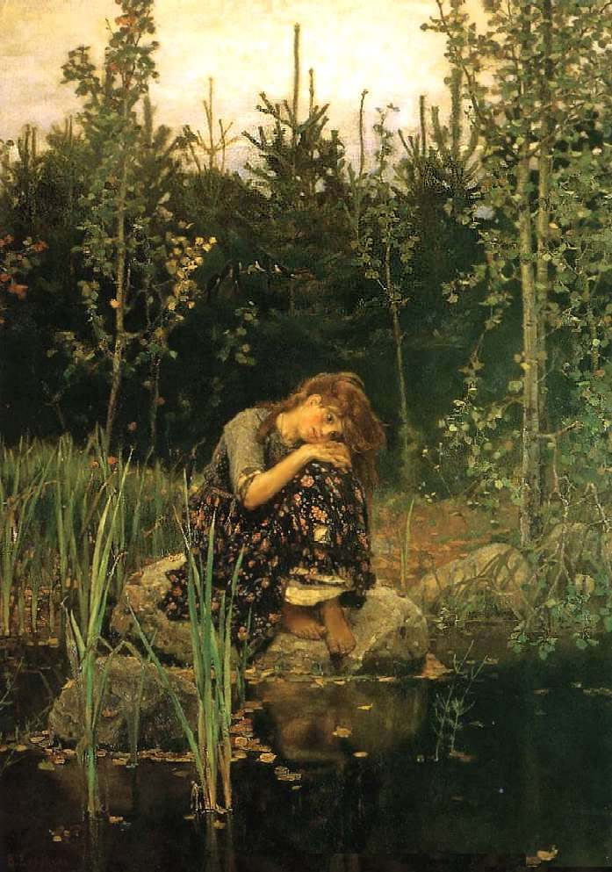
В.Васнецов
АЛЕНУШКА

Slide 25
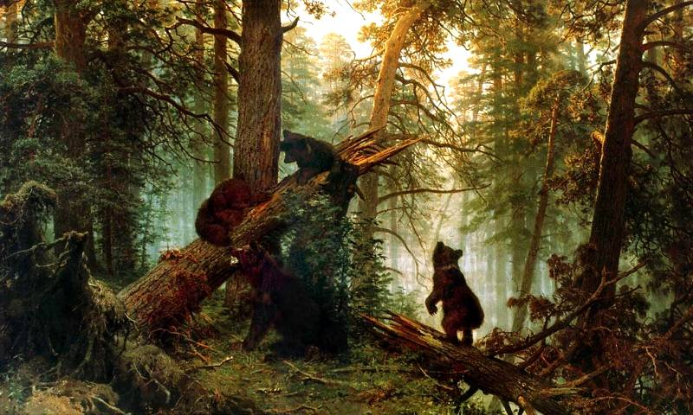
Шишкин И.И. Утро в сосновом лесу.

Slide 26
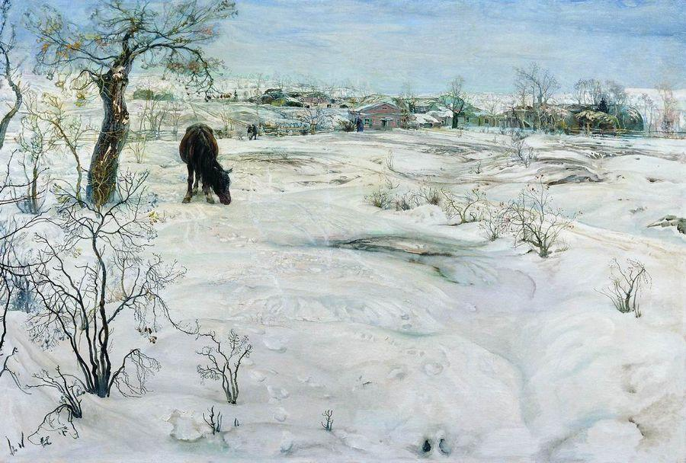
И Бродский.
Зима

Slide 27
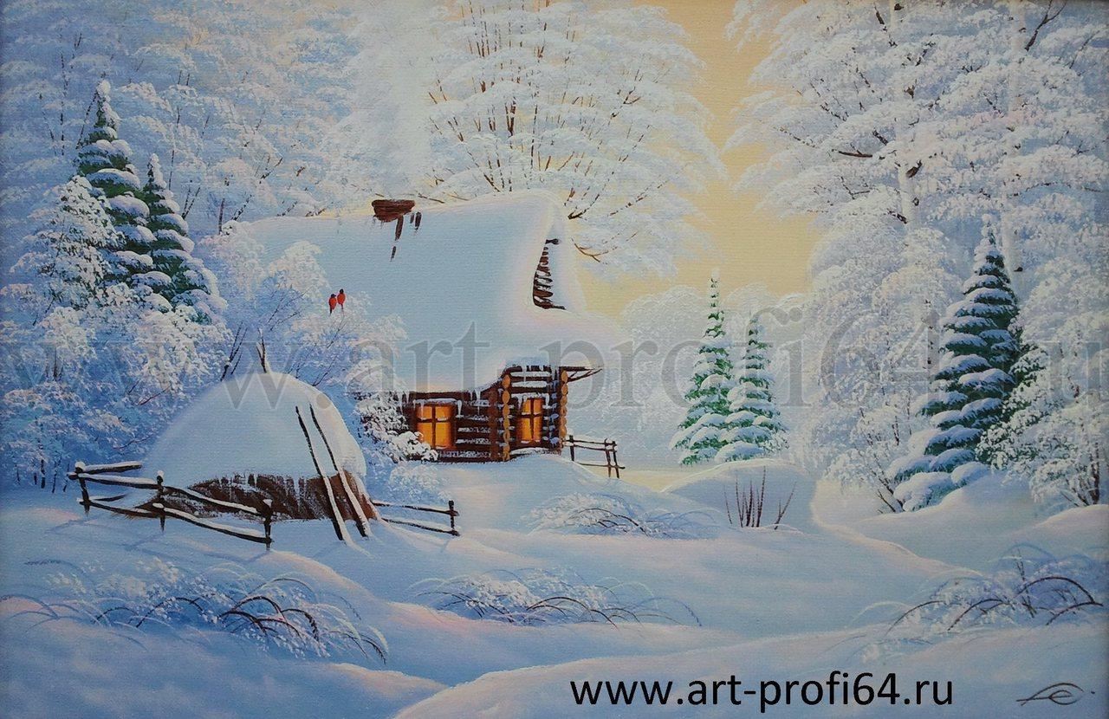
Е.Карпова Мягкая зима

Slide 28
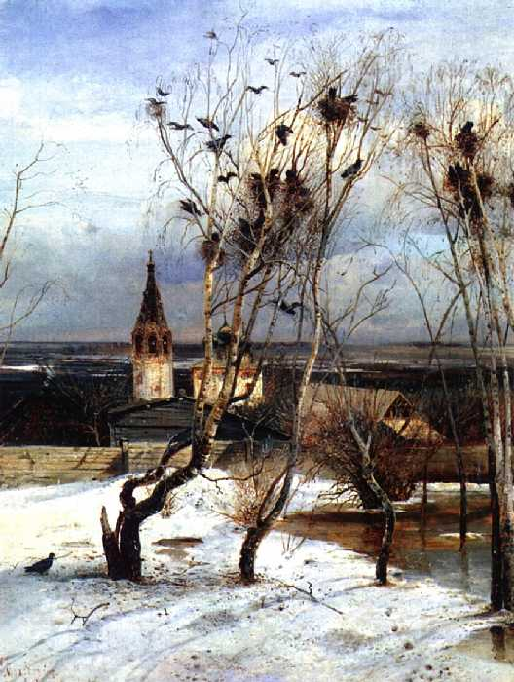
А.Саврасов
Грачи прилетели

Slide 29
Оценка
Важное значение приобретают в процессе обучения рассказыванию по картине оценка и анализ рассказов детей.
В младшем дошкольном возрасте оценка должна быть только положительной. В среднем возрасте воспитатель анализирует рассказы детей, подчеркивая, прежде всего, на положительных моментах и коротко выражает предложения по улучшению качества рассказа. К анализу можно поощрять детей, предлагая им подобрать более точное слово, составить более удачно высказывание: «Дети, вы обратили внимание, как Саша сказал о … А как иначе можно было сказать? Скажите об этом по-своему ».
Дети старшего дошкольного возраста активно участвуют в анализе собственных рассказов и рассказов своих товарищей. Этот момент на занятии следует использовать для совершенствования связной речи детей, направляя их на более удачную лексическую замену, подбор и проговаривания дополнительных вариантов относительно характеристики образа, сюжетной линии, построения предложения, структуры повествования. То есть это не просто указание на ошибки, а признание других вариантов высказывания.

Slide 30
Заключение
Картина — один из главных атрибутов учебного процесса на этапе дошкольного детства ее положительные преимущества над другими дидактическими средствами достаточно подробно раскрыто в методических пособиях и учебниках по воспитанию (М. М. Конина, Е. П. Короткова, О. И. Радина, Е. И. Тихеева, С. Ф. Руссова и др.).
В трудах Е.И.Флериной, Л.А.Пеньевской, Э.П.Коротковой, О.С.Ушаковой и других раскрыто своеобразие использования приемов обучения разным видам монологической речи.
Приемы обучения рассказыванию многообразны, методика их использования зависит от этапа обучения, от уровня умений детей, степени их активности и самостоятельности.

Slide 31
Литература
Гербова В.В. Занятия по развитию речи в средней группе детского сада. - М.: Просвещение, 1983.
Короткова Э.П. Обучение детей дошкольного возраста рассказыванию: Пособие для воспитателя дет. сада. - М.: Просвещение, 1982.
Развитие речи детей 5-7 лет /Под ред. О.С. Ушаковой .- М.: ТЦ Сфера, 2014.-272 с.
Тихеева Е.И. Развитие речи детей (Раннего и дошкольного возраста): Пособие для воспитателей детсада. - М.: Просвещение, 1981.
Флерина Е.А. Эстетическое воспитание дошкольника. - М., 1961.
Шадрина Л.Г., Фомина Е.П. Развиваем связную речь. Методические рекомендации.- М.: ТЦ Сфера, 2012. – 128с.

